Slide 1



és stúdió
(pptx)
A Roblox
Készítette: Kállay János(9.D)

Slide 2
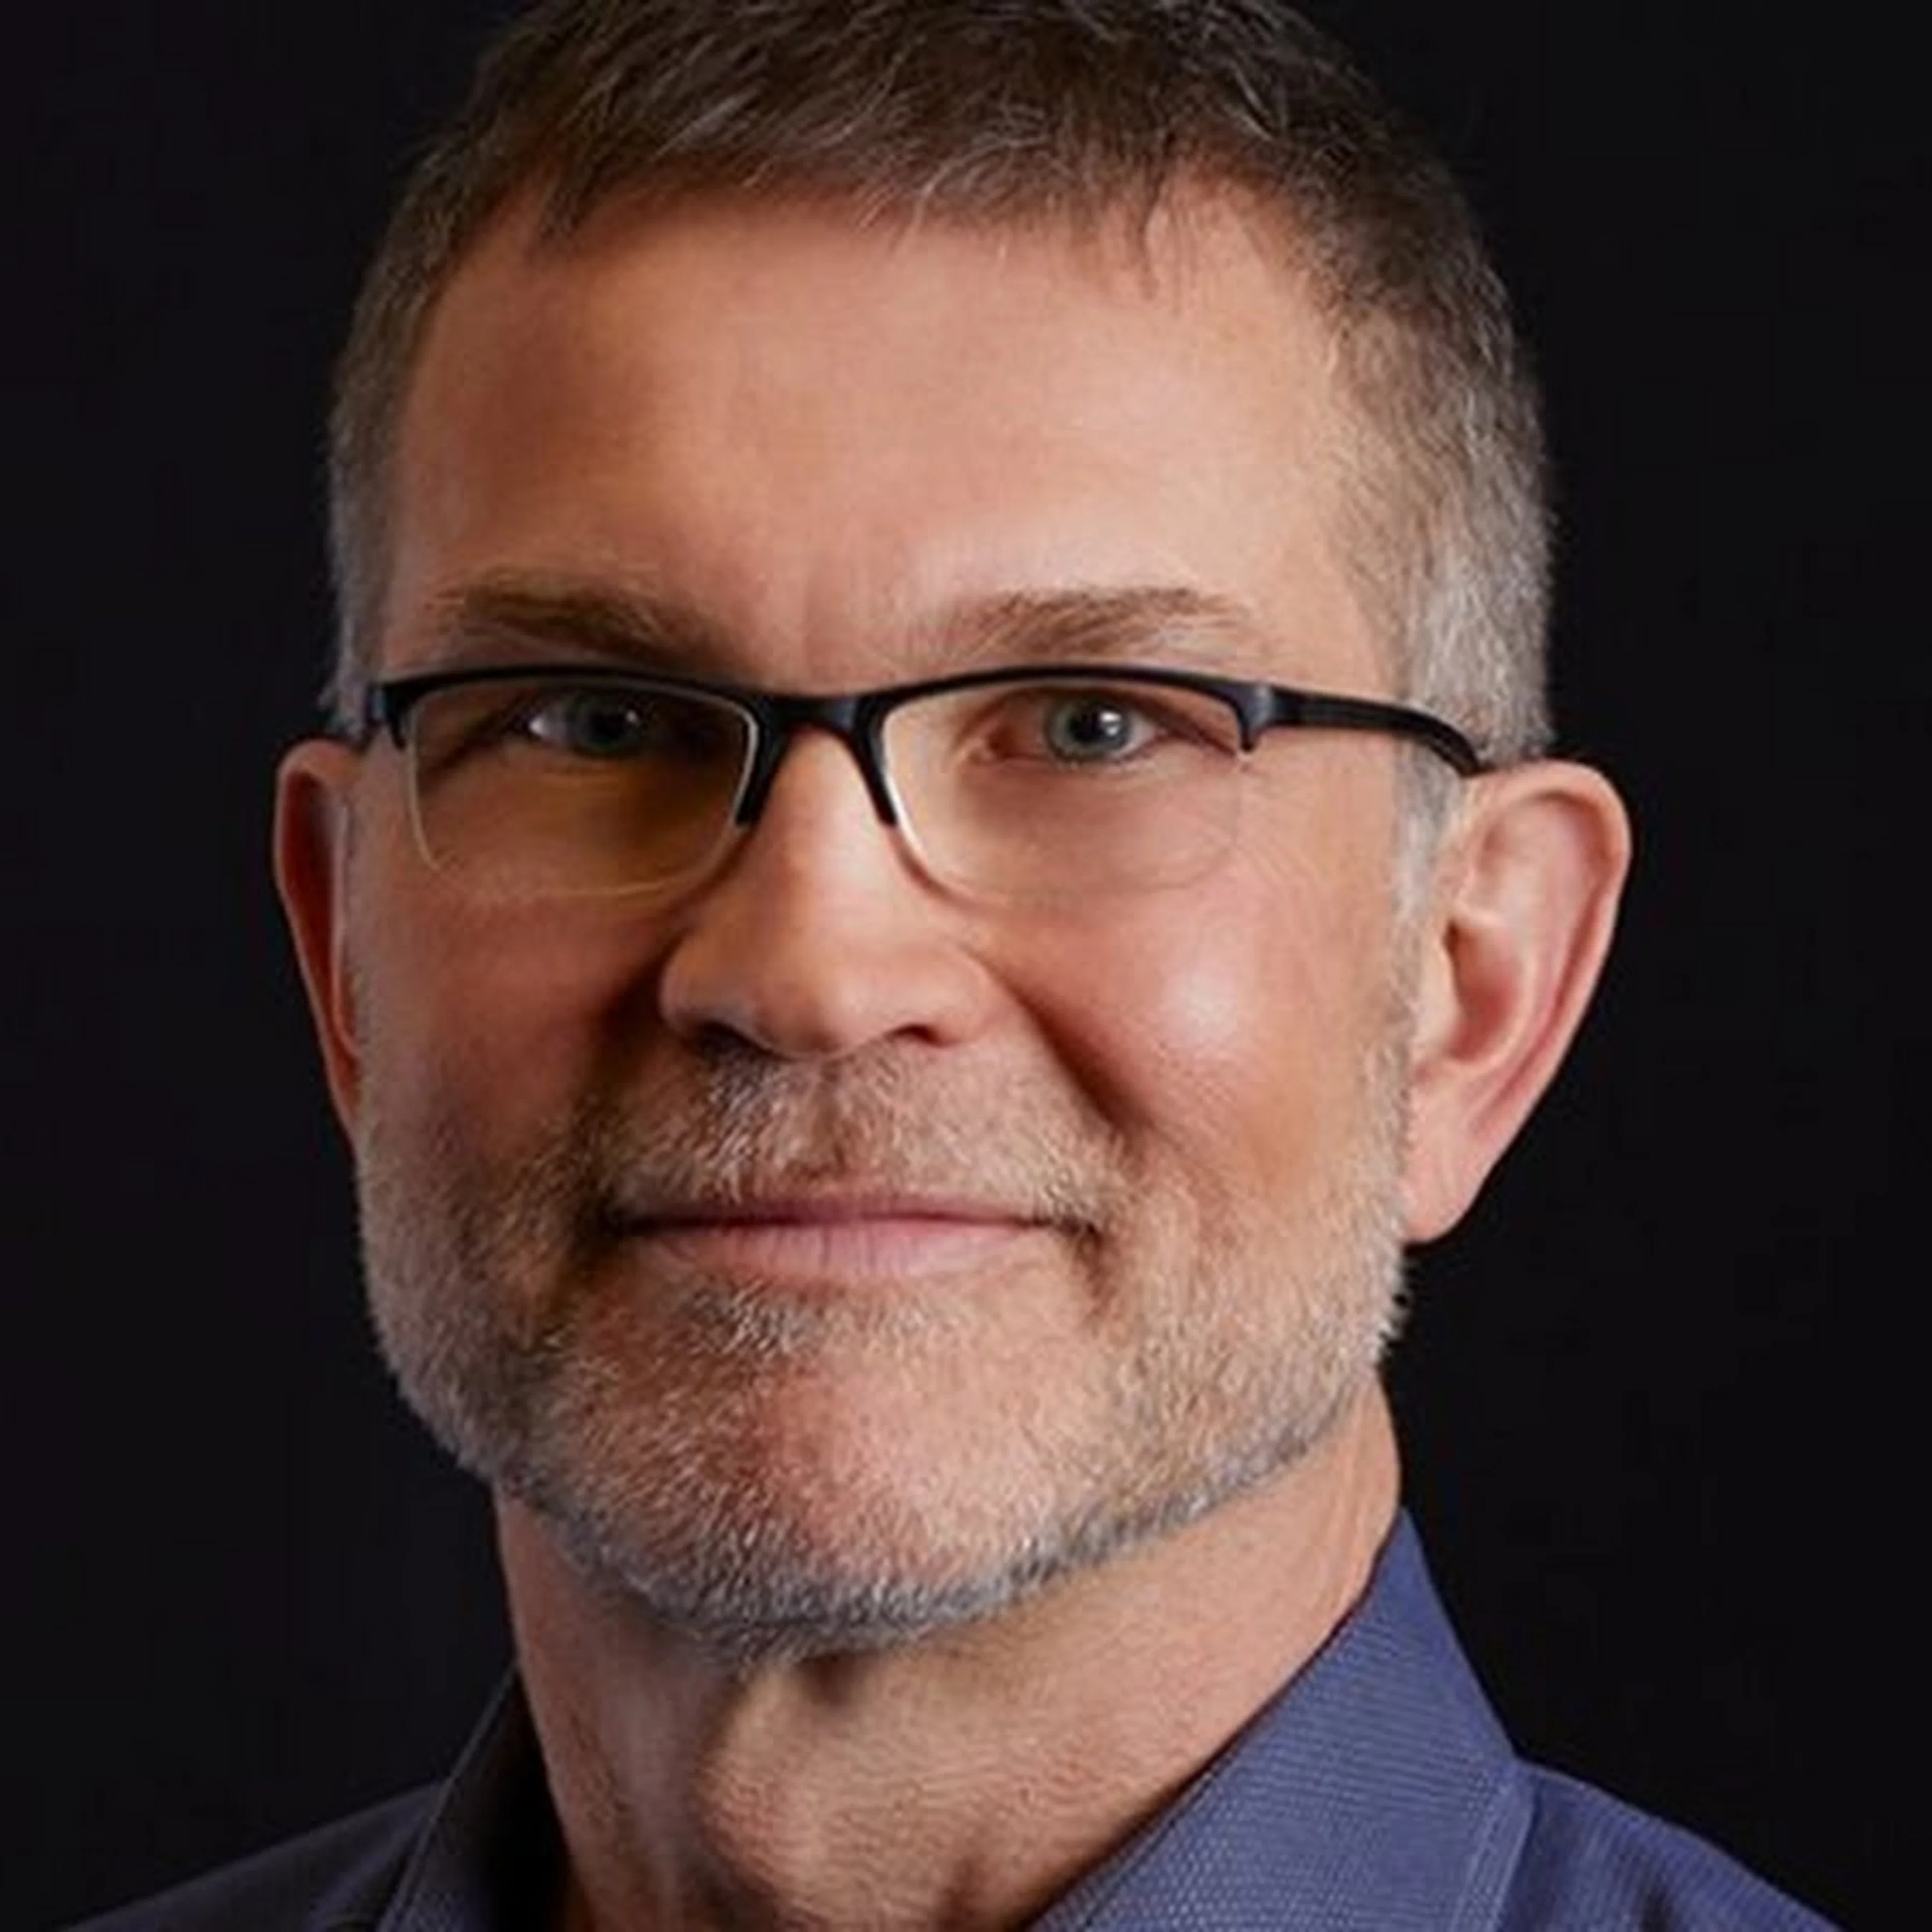
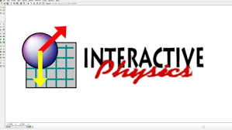
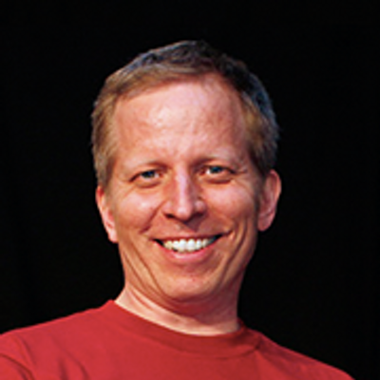
A Kezdet
1989
A David Baszucki létre hozta a Knowedge Revolution céget amelynek az volt a célja hogy gravitációs szoftveretre összpontosult és létre hozták a
nevű céget
Erik Cassel is csatlakozot a Roblox fejlesztésében.

Slide 3



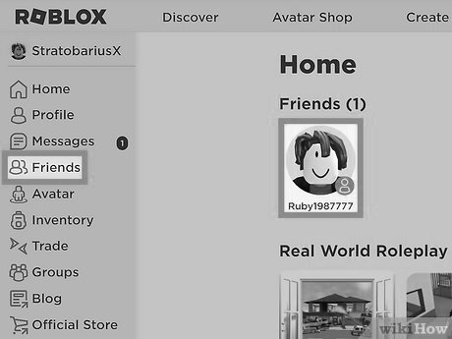

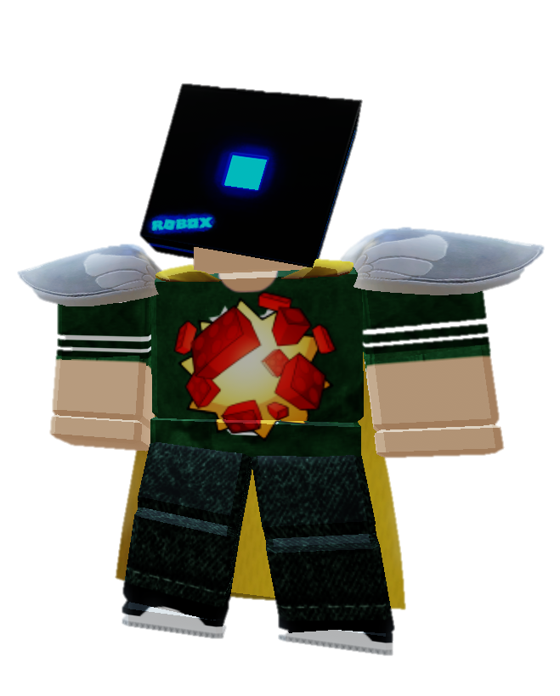

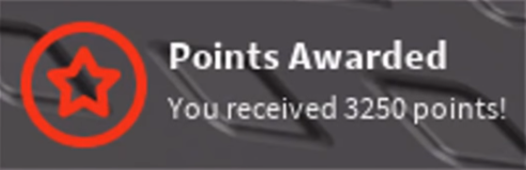
A Roblox kezdete
2003
A GoBlock Alpha és utána DynaBlocks Béta nevek voltak de felváltotta a Roblox név amit most is így hívunk 2004-óta.
2006-ban jöttekbe a Roblox pontok ami napi bejeletkezésekel vagy minijátékokkal lehetett meg szerezni de 3 év múlva felváltotta a robux.
Újítás volt az is hogy privát üzenetek a keresősáv hozzáadása és a Roblox avatar módosítása ami nem sok robuxba került.

Slide 4

A Roblox
hírnevének okai
A COVID-19 okozta azt hogy több játékos és több játék időt töltöttek mivel karantén volt, és a legnépszerűbb jelenség a születésnapi partik voltak.
Az "Oof" hangeffektus 2020. nov.-ig ez volt a halál hangja és a sokk mém miatt is híres lett de lecserélték a hangot ”Deh”-re 2022 azért mert a hangot eredetileg Tommy Tallarico videojáték-zeneszerző stúdiója készítette a 2000-es Messiah című videojátékhoz és szerzői jogok miatt lett lecserélve.
"Oof"
2015. nov. 20.
"Deh"

Slide 5

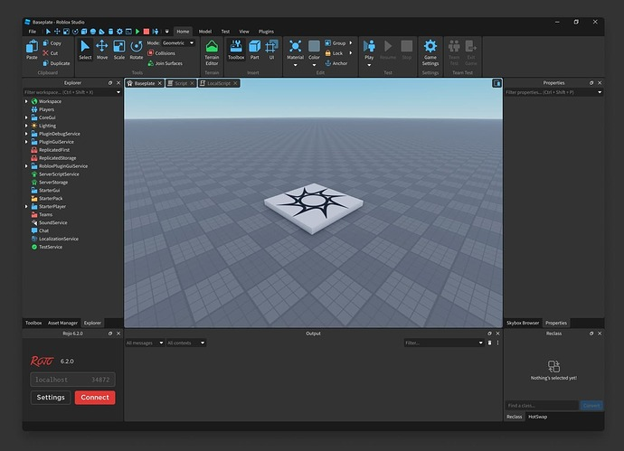
A Roblox Studio a Roblox platform hivatalos fejlesztőeszköze, amelyet 2006-ban indítottak elA cél az volt, hogy a felhasználók ne csak játszhassanak, hanem saját játékokat is létrehozhassanak.
A Roblox Studio egy könnyen használható, mégis sokoldalú eszköz, amely lehetővé teszi a játékfejlesztést programozási ismeretekkel vagy anélkül. A Lua programozási nyelvet használja a játéklogika és az interaktív elemek létrehozásához. A platform különlegessége, hogy bárki készíthet saját játékokat, amelyeket aztán megoszthat más játékosokkal.
Az évek során a Roblox Studio rengeteget fejlődött, és mára egy hatalmas közösséget szolgál ki, ahol kreatív ötletek milliói valósulnak meg, a legegyszerűbb játéktól a komplex virtuális világokig.

Slide 6




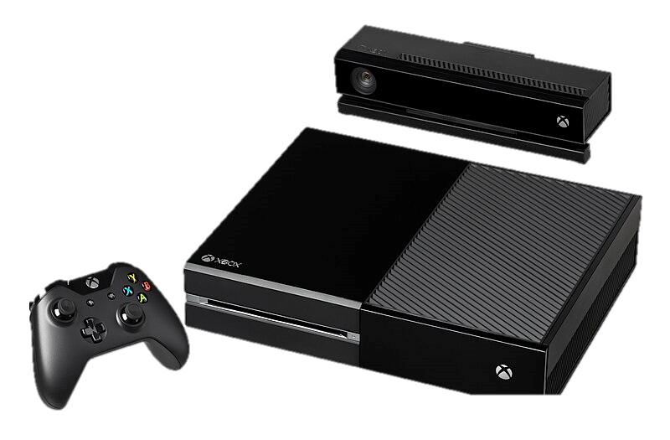
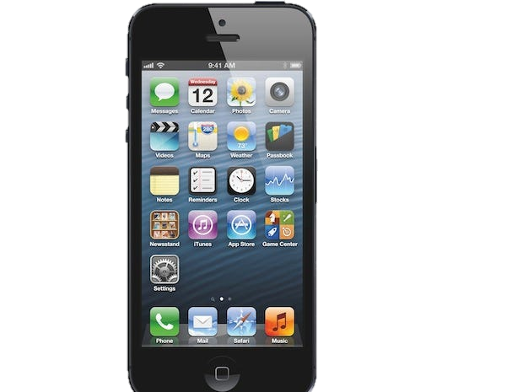
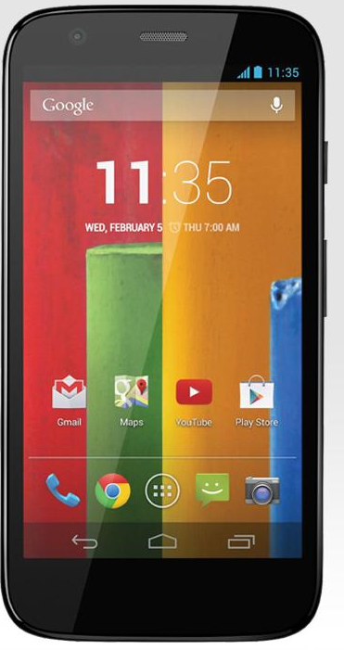
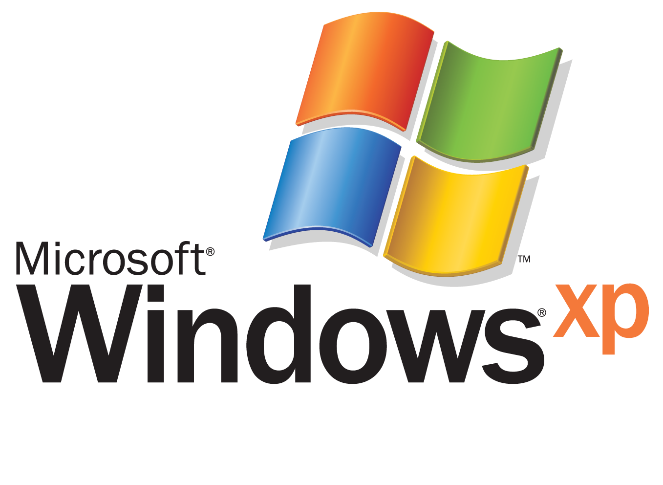
A Roblox
Kompatibilitás
És logói
2004
2017-2018
2004
2004-2005
2005-2006
2006-2017
2018
IOS
Android
2006. szeptember 1.
2012. december 11..
2014. Július 16.
2015. nov. 20.
.

Slide 7
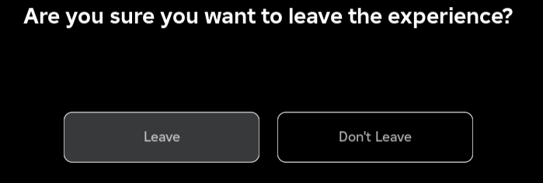
Robux:
Köszönöm szépen a figyelmet!
😐
☹
☺
1
2
3
4
5
(pptx)
A Roblox
Biztosan elhagyja az élményt?
Elhagy
Maradok

